Slide 1
Welkom bij de
Radboud Universiteit!

Slide 2
‘We dragen bij aan een gezonde, vrije wereld met gelijke kansen voor iedereen’
Notes:
Dit is onze missie

Slide 3

Notes:
Een wereld waar we steeds meer van vragen, vraagt om mensen die willen bijdragen. Vanuit een eigen specialiteit, voor een gezamenlijk doel.

Slide 4
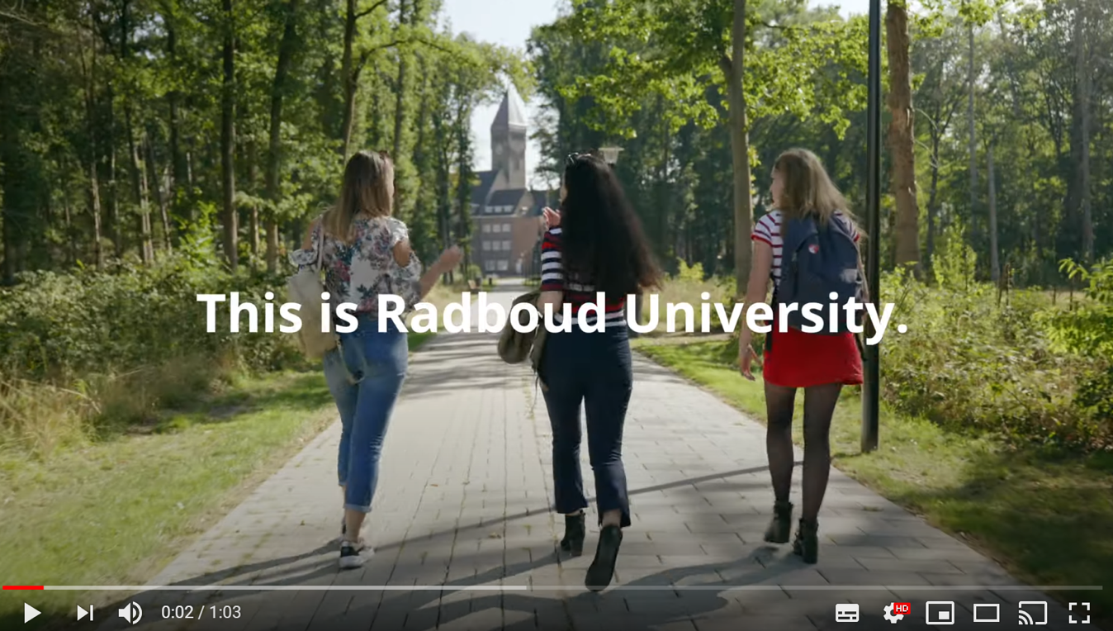

Dit is de Radboud Universiteit
Notes:
Wanneer je op de button op de afbeelding klikt, wordt de video op een nieuw tabblad geopend.
De Radboud Universiteit is de beste brede, klassieke universiteit van Nederland. Hier komen toponderzoek en hoogwaardig onderwijs samen. Bekijk hier welke faciliteiten we hebben en hoe onze campus eruit ziet.

Slide 5
Een internationale focus en regionale roots
Nijmegen

Slide 6
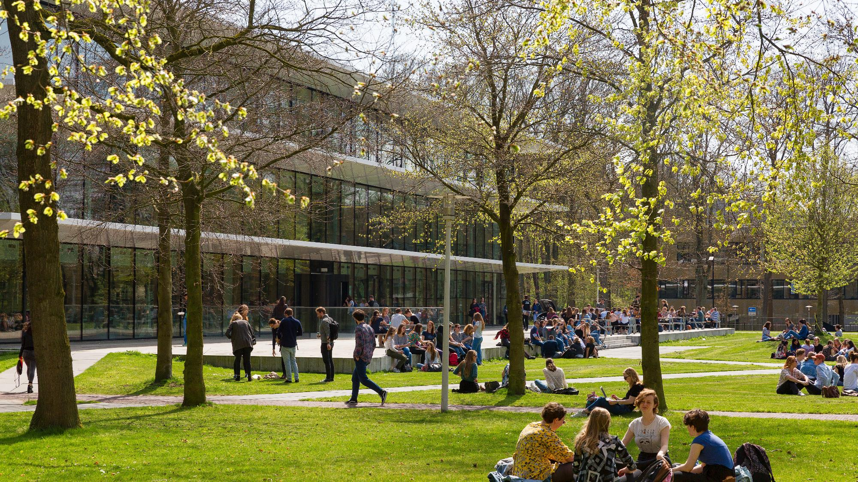
Slimme, groene campus

Slide 7
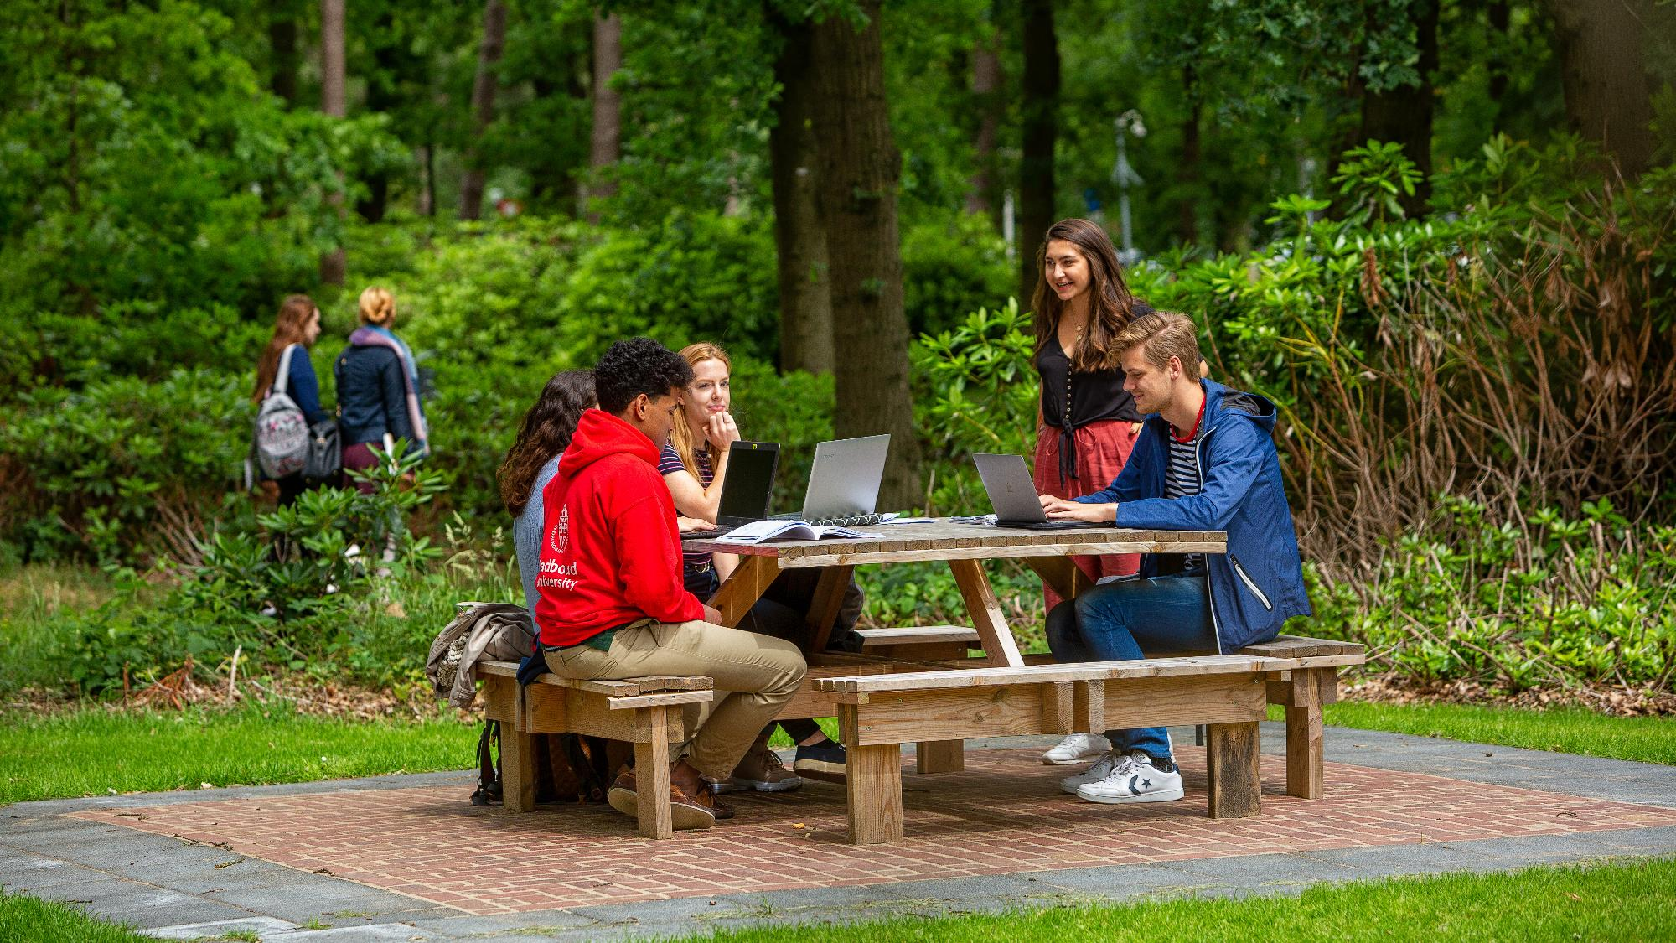

Slide 8
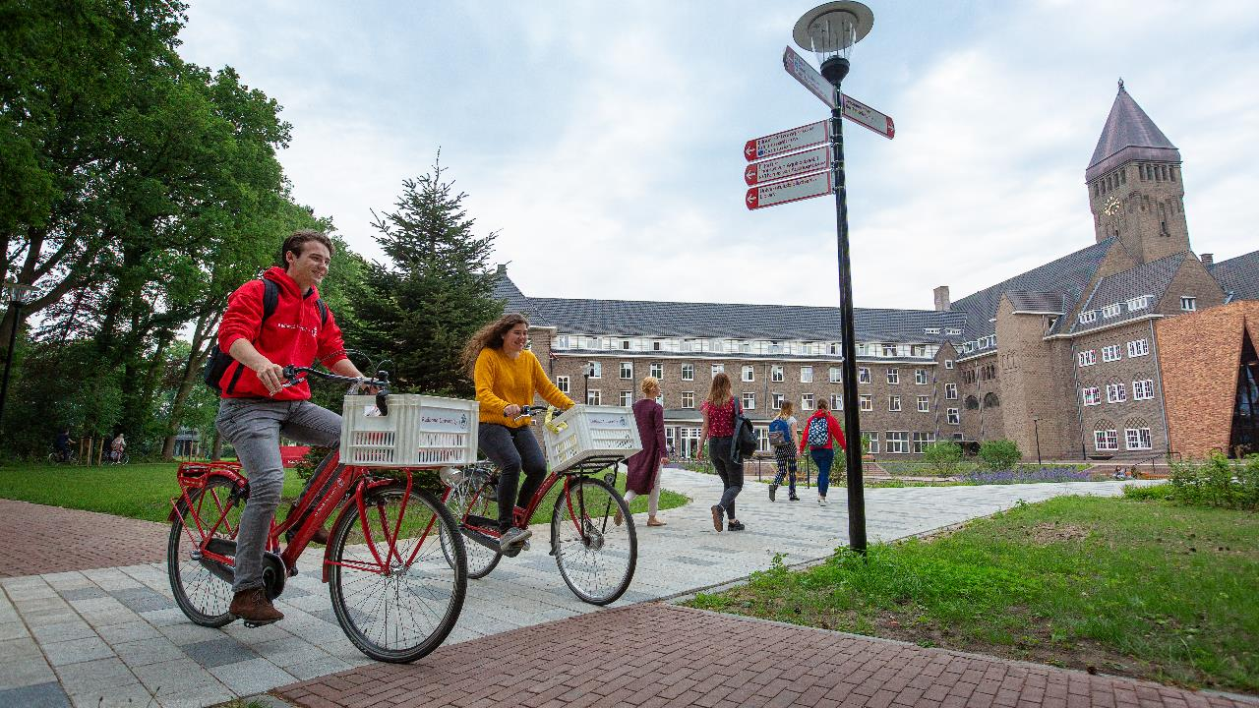

Slide 9
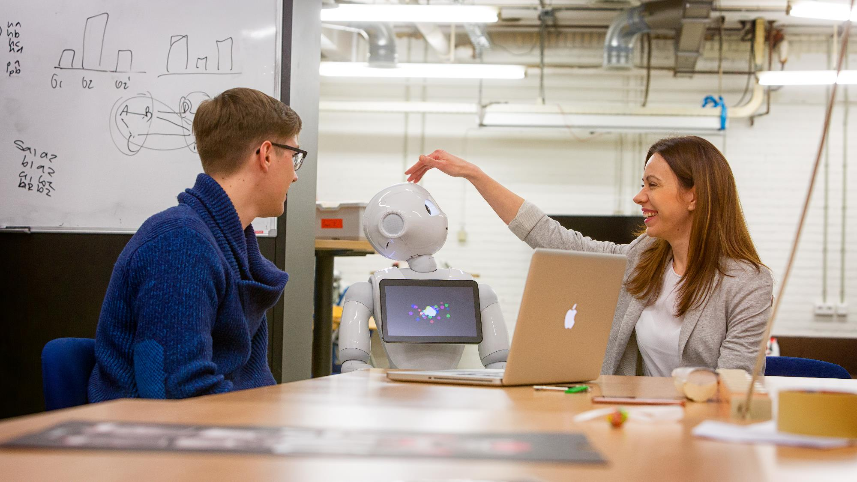
Top onderzoeksfaciliteiten

Slide 10
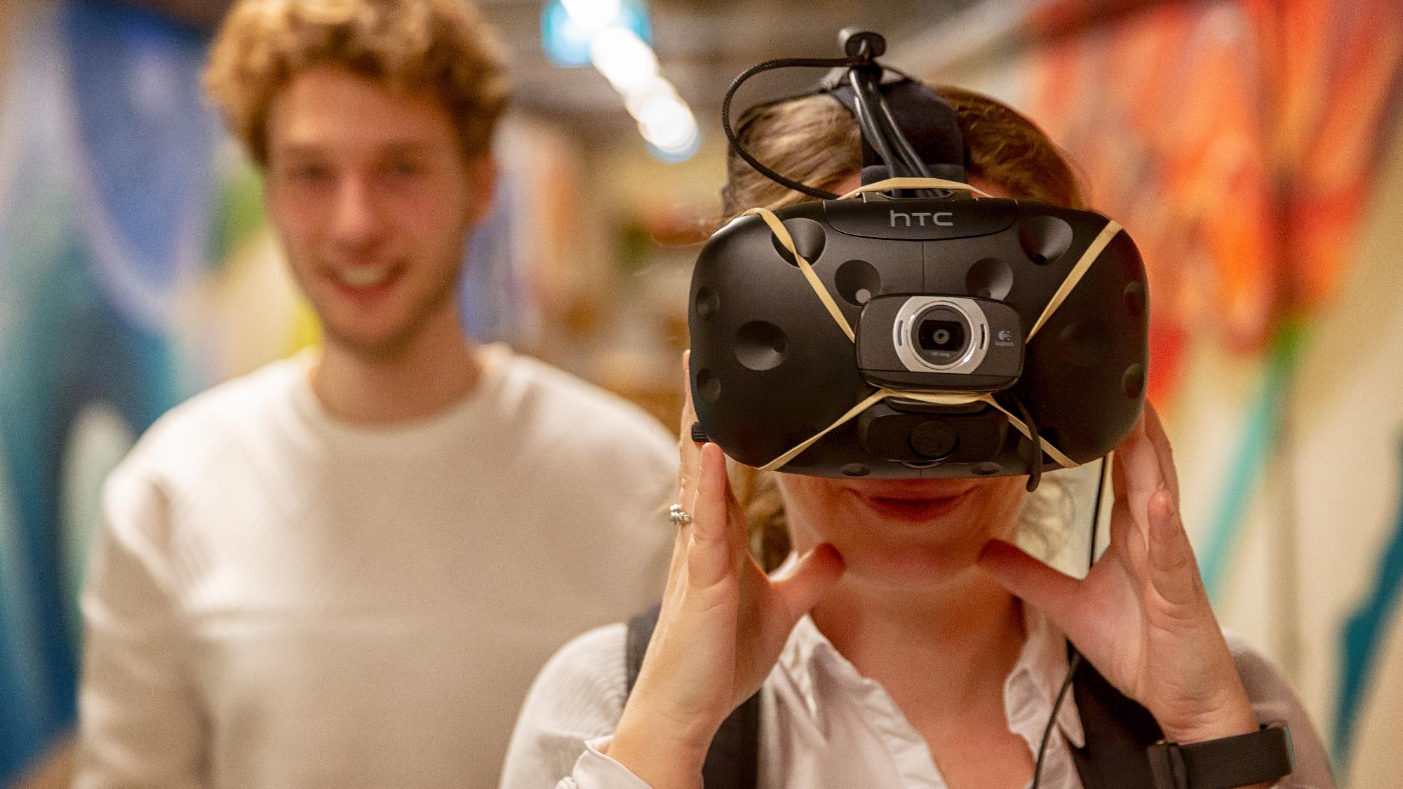

Slide 11
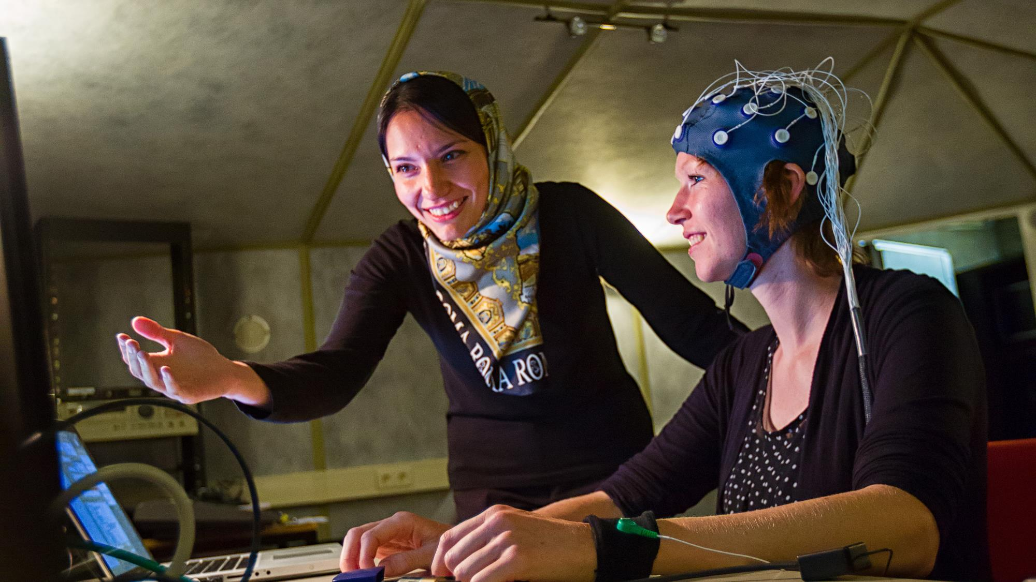

Slide 12
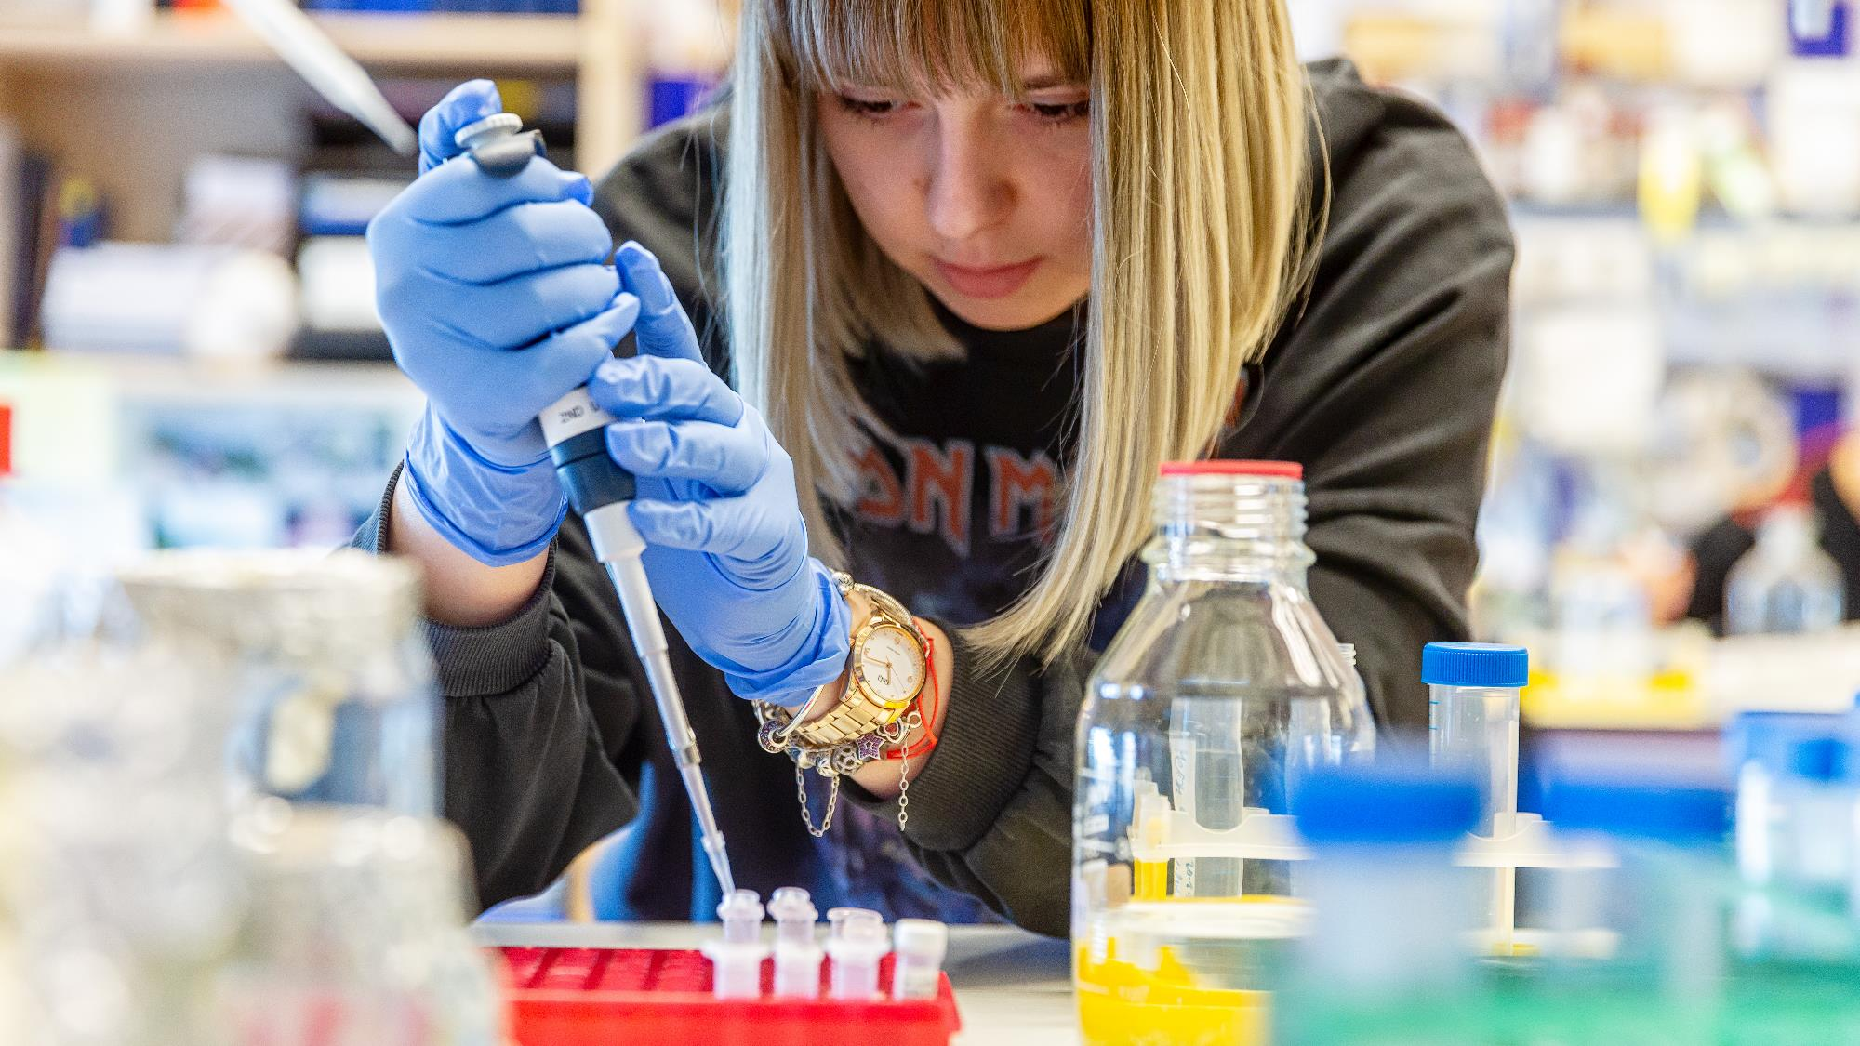

Slide 13
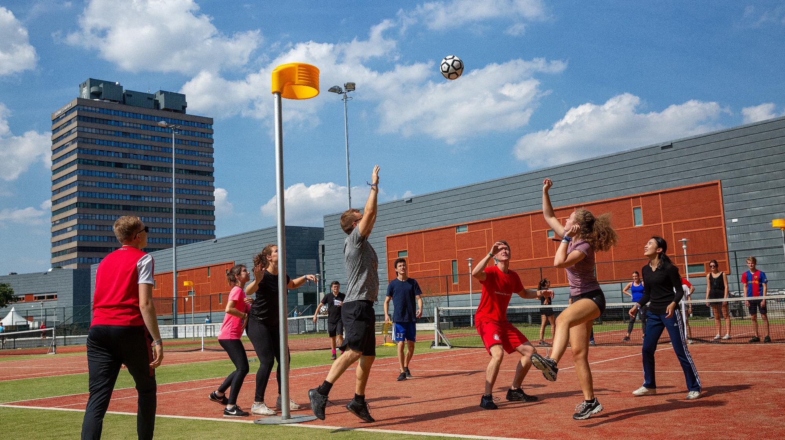
Uitstekende sportfaciliteiten
Notes:
> 80 sporten

Slide 14
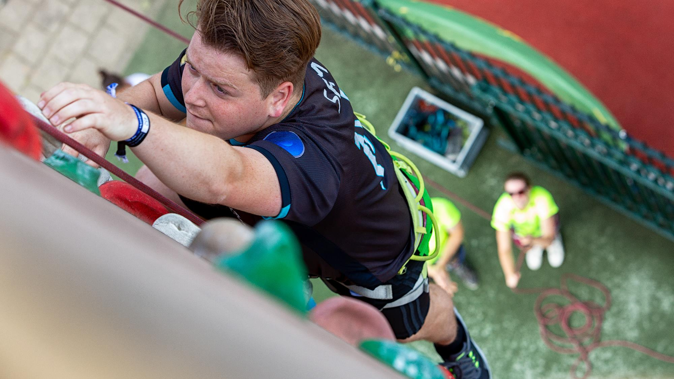

Slide 15
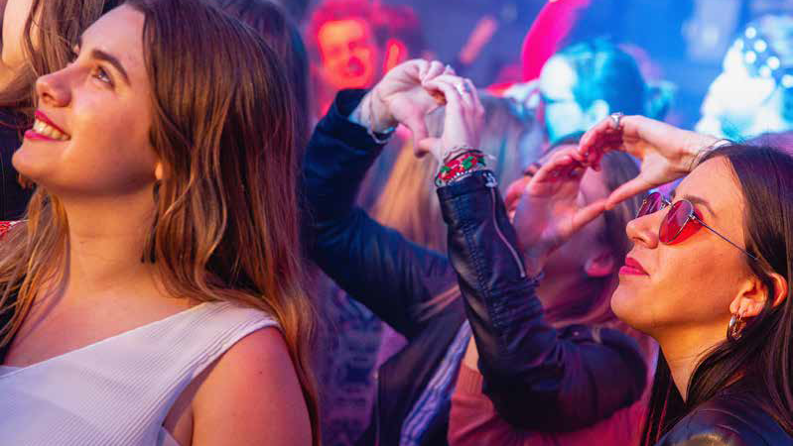
Breed scala aan cuturele activiteiten

Slide 16
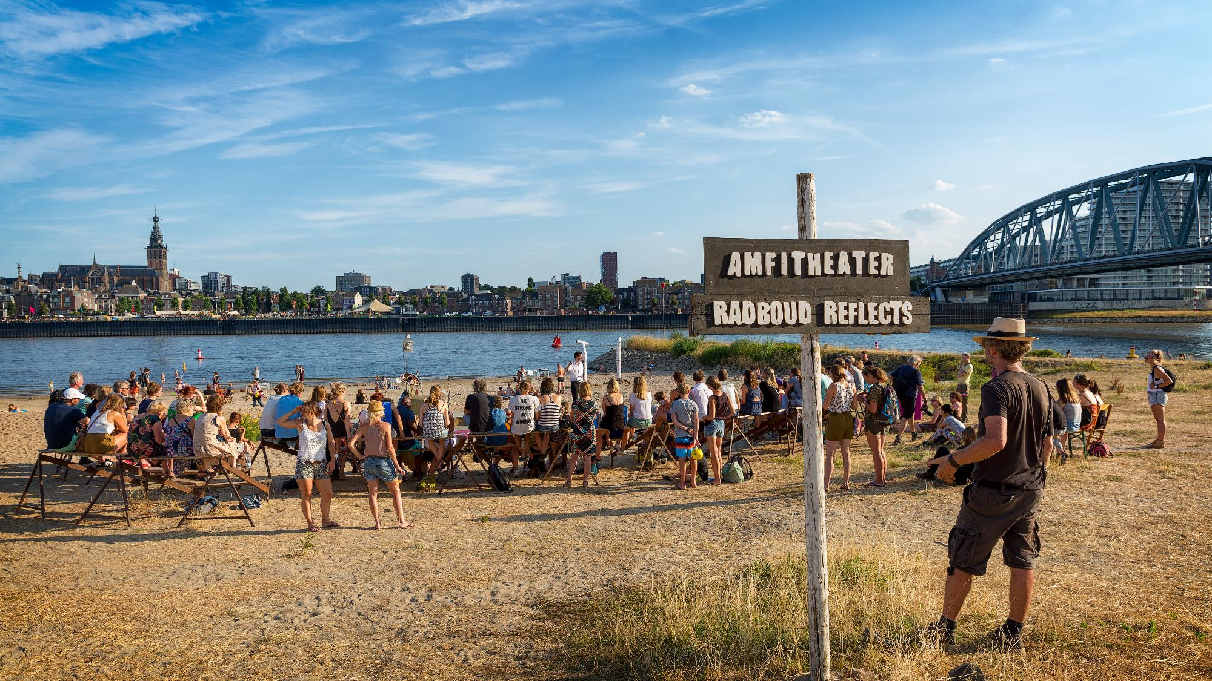

Slide 17
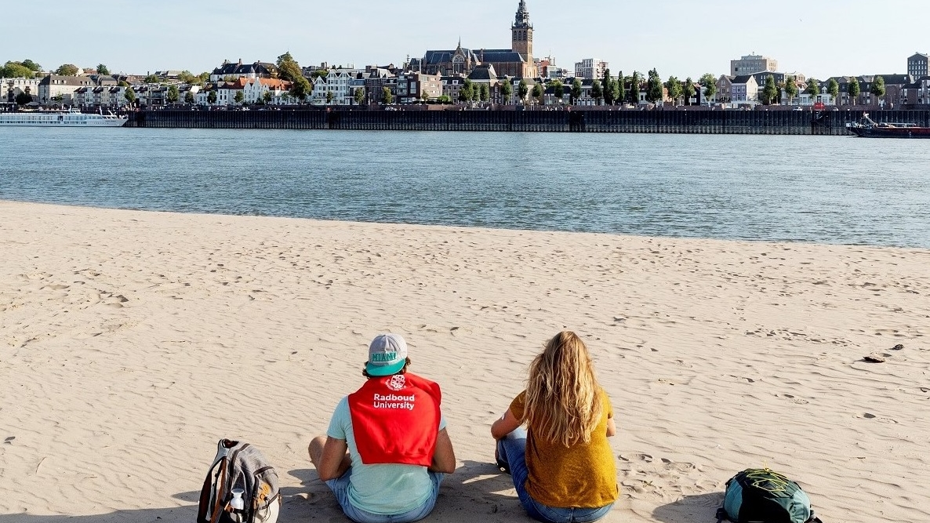
Nijmegen: old city, young vibe

Slide 18
Feiten & cijfers

Slide 19
organogram

Slide 20
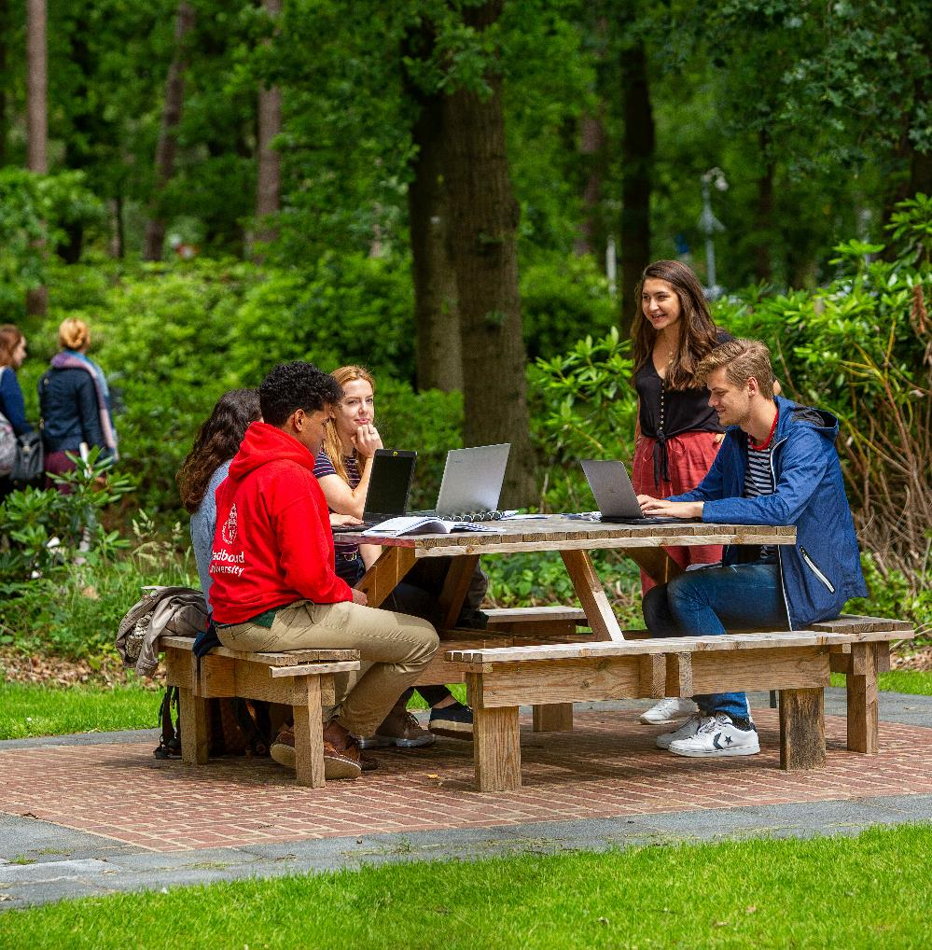
7 faculteiten
Letteren
Rechtsgeleerdheid
Medische Wetenschappen
Managementwetenschappen
Filosofie, Theologie en Religiewetenschappen
Natuurwetenschappen, Wiskunde en Informatica
Sociale Wetenschappen
Notes:
De Radboud Universiteit is een brede universiteit waar alle wetenschapsgebieden zijn vertegenwoordigd.
De 7 faculteiten en 16 onderzoeksinstituten bevinden zich op één campus (één vierkante kilometer).
We stimuleren een open intellectueel klimaat, waarin medewerkers en studenten elkaar inspireren en uitdagen. Waarin ze met elkaar
van perspectief veranderen, grenzen verleggen, verantwoordelijkheid nemen en het beste uit zichzelf halen.

Slide 21
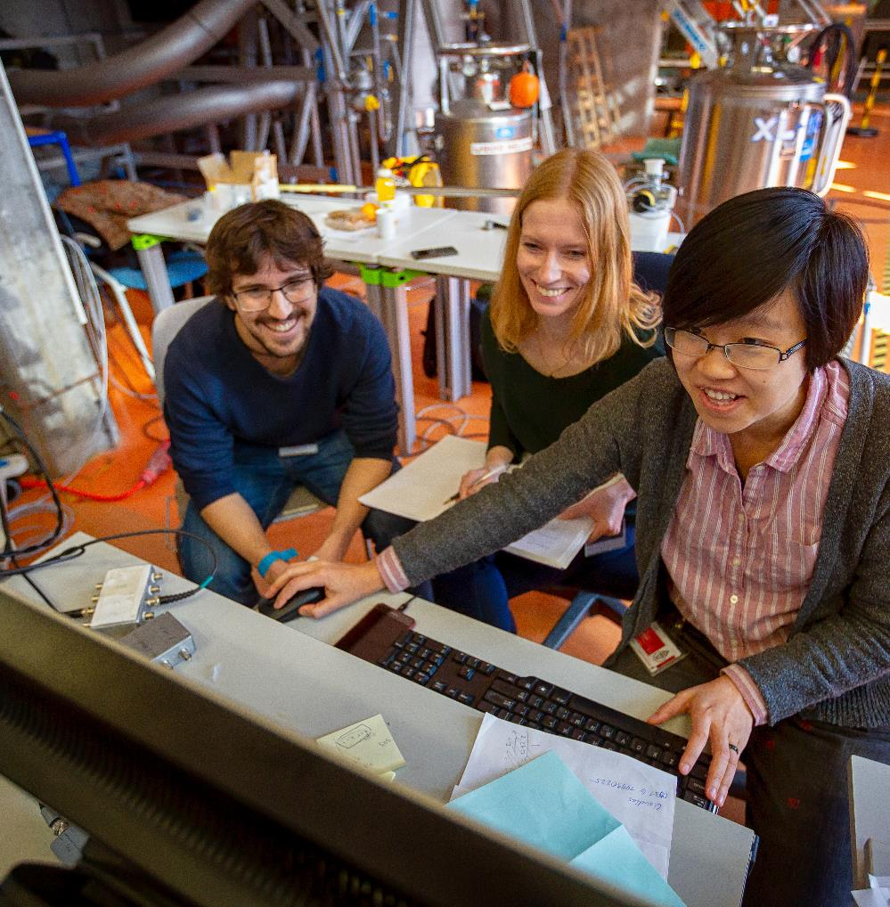
16 onderzoeksinstituten
Actief in alle onderzoeksrichtingen:
alfa, bèta en gamma
Multidisciplinair en interdisciplinair onderzoek
Prominente onderzoeksfaciliteiten:
Donders Institute for Brain, Cognition and Behaviour
High Field Magnet Laboratory
Max Planck Institute for Psycholinguistics

Slide 22
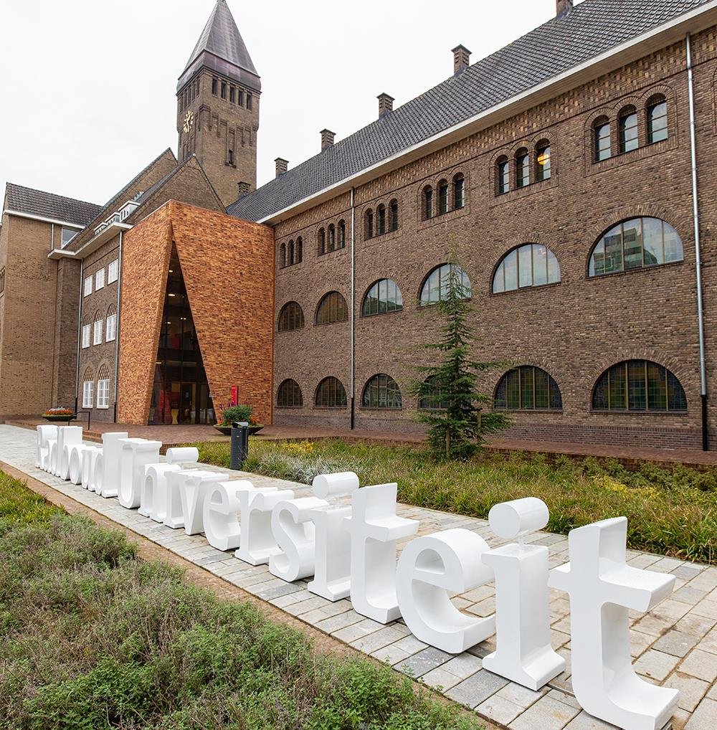
Kerncijfers
Studenten 24.402
Bachelor 14.481
Pre-master 1.269
Master 8.652
Internationaal 10,6%
Medewerkers (fte) 6.147
Wetenschappelijk 3.467
Internationaal 30,9%
Notes:
Cijfers over 2022

Slide 23





Aantal faculteiten
Aandeell studenten dat BA diploma in vier jaar haalt
Betaalde baan binnen 1,5 jaar na MA diploma
7
>100
66,8%
13,7%
98%
Nationaliteiten op de campus
Van de studenten die een studie begint bij de Radboud Universiteit is international
Notes:
Cijfers over 2023

Slide 24
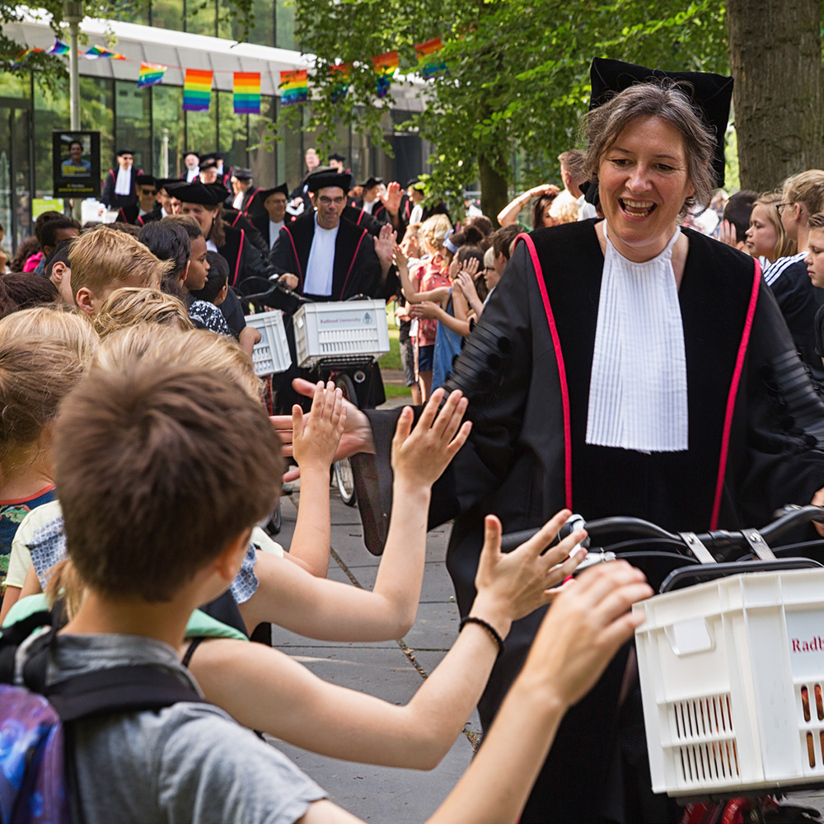
Diversiteit
32,1% procent vrouwelijke hoogerlaren
(1 op 4)
Christine Mohrmann Stipendia (€ 5000,-) voor vrouwelijke promovendi: aanmoediging voor vrouwelijke onderzoekers om hun wetenschappelijke loopbaan na de voltooiing van hun proefschrift voort te zetten.
Diversity, equity and inclusion (DEI) team
Notes:
Het percentage vrouwelijke hoogleraren aan de Radboud Universiteit is 32,1 procent, zo blijkt uit de Monitor Vrouwelijke Hoogleraren 2023. Dat ligt boven het landelijke gemiddelde van 27,6 procent. De monitor heeft als peildatum 31 december 2023 en is exclusief hoogleraren van de medische faculteit.
De Radboud Universiteit streeft naar 36 procent vrouwelijke hoogleraren eind 2025.

Slide 25
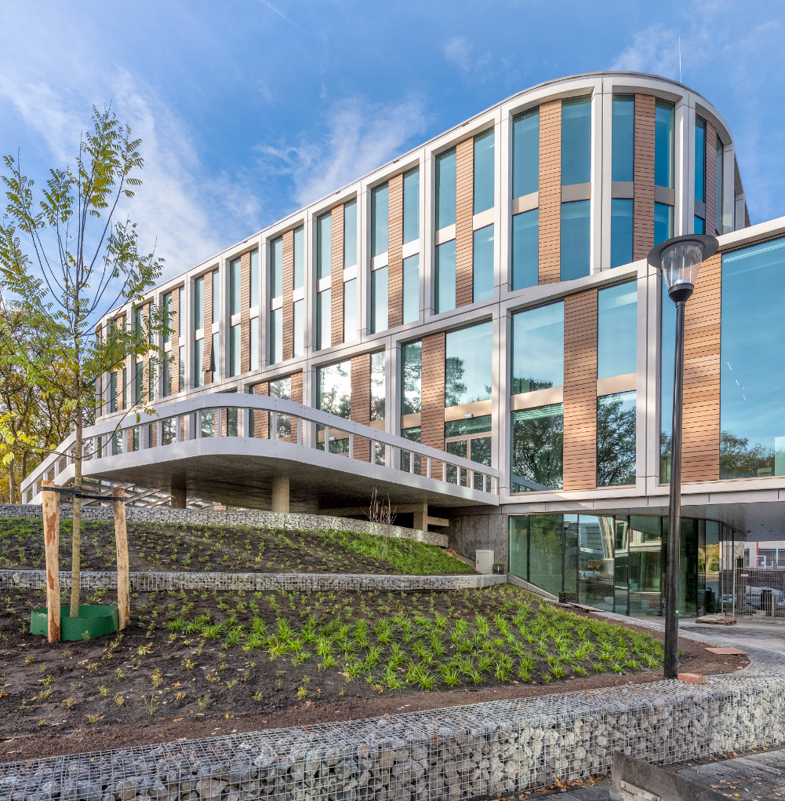
Duurzaamheid
Sustainable Development Goals: duurzaamheid in onderwijs, onderzoek en bedrijfsvoering
Radboud Centre for Sustainability Challenges
Radboud Green Office
Duurzame, groene campus

Slide 26
geschiedenis

Slide 27
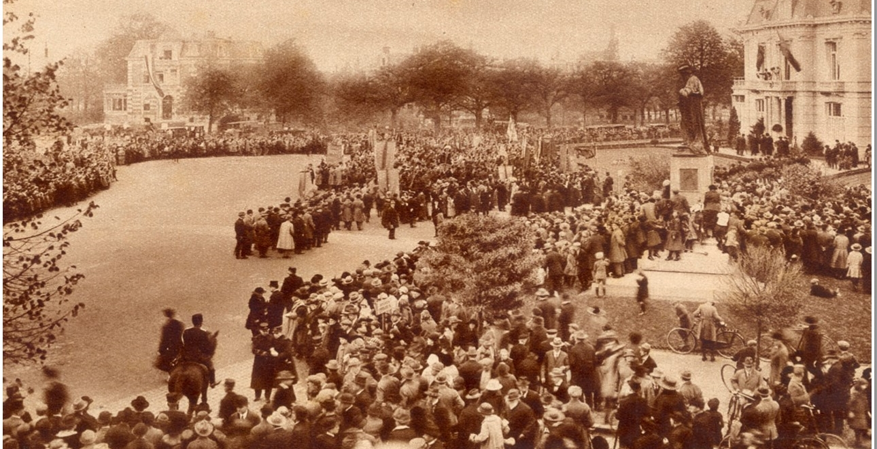
Opening van de Roomsch Katholieke Universiteit te Nijmegen
17 oktober 1923

Slide 28
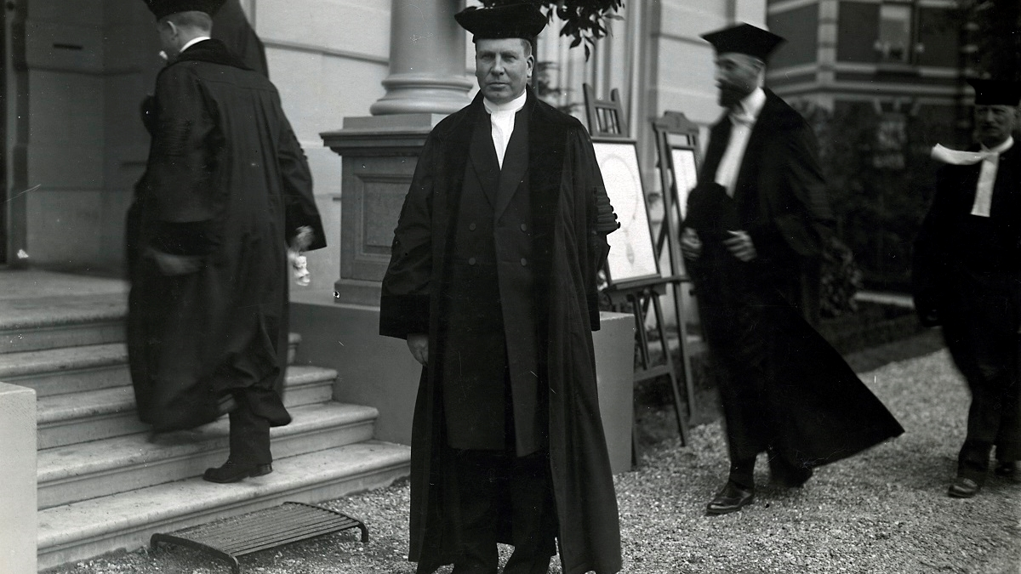
‘Werkplaats van wetenschap’
Notes:
Bij de opening van de universiteit in 1923 noemde de eerste rector magnificus, professor Schrijnen, de universiteit een ‘werkplaats van wetenschap’ en ‘een milieu van vruchtbare intellectuele samenwerking en wisselwerking’, waar ‘afwijkende meningen met ernst en objectiviteit worden besproken.’

Slide 29
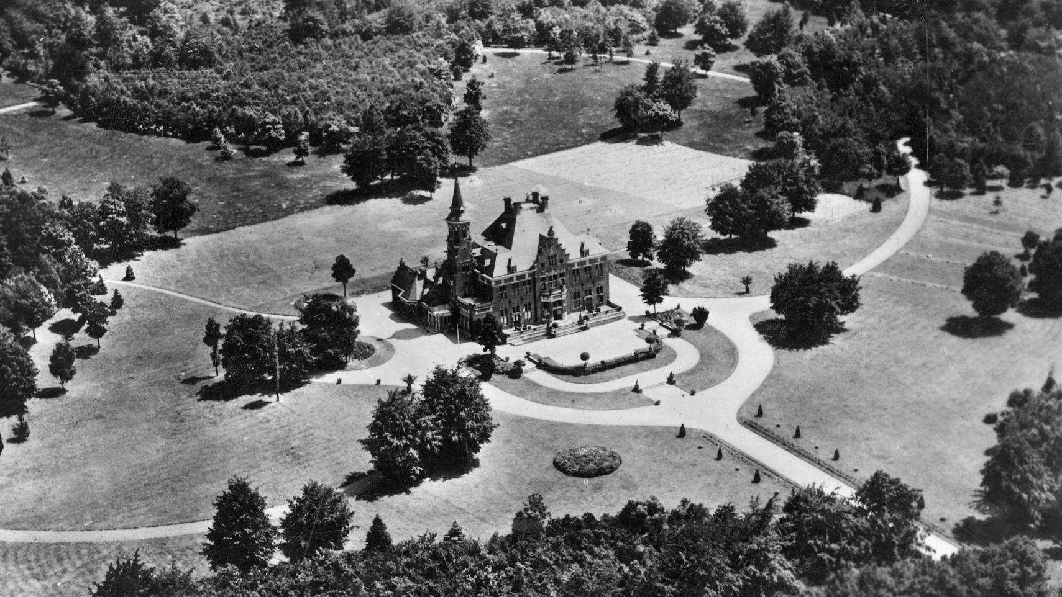
Landgoed ‘Heyendael’

Slide 30
onderwijs

Slide 31
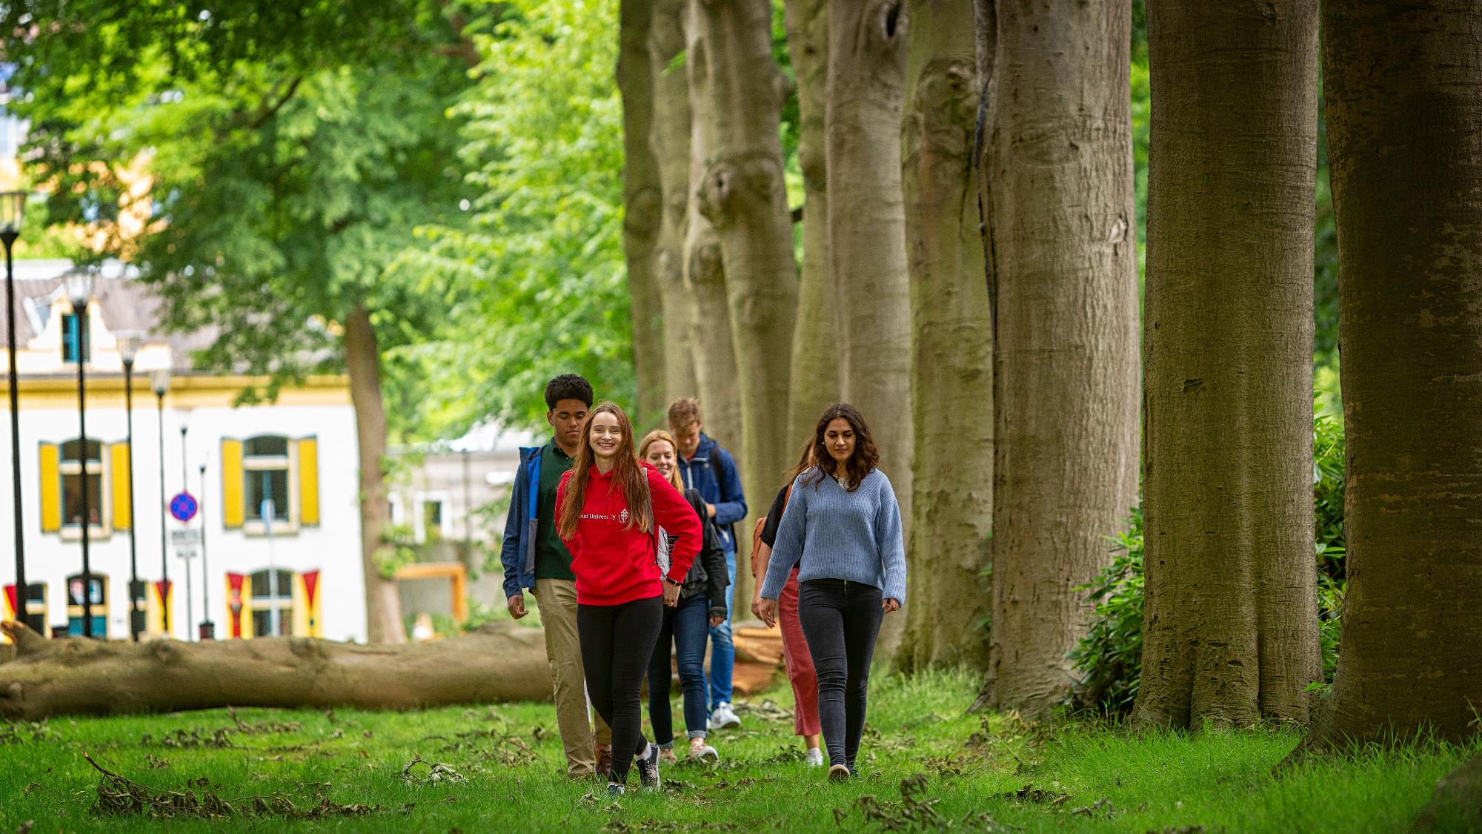
‘Onze studenten ontwikkelen zich tot kritisch denkende academici’

Slide 32
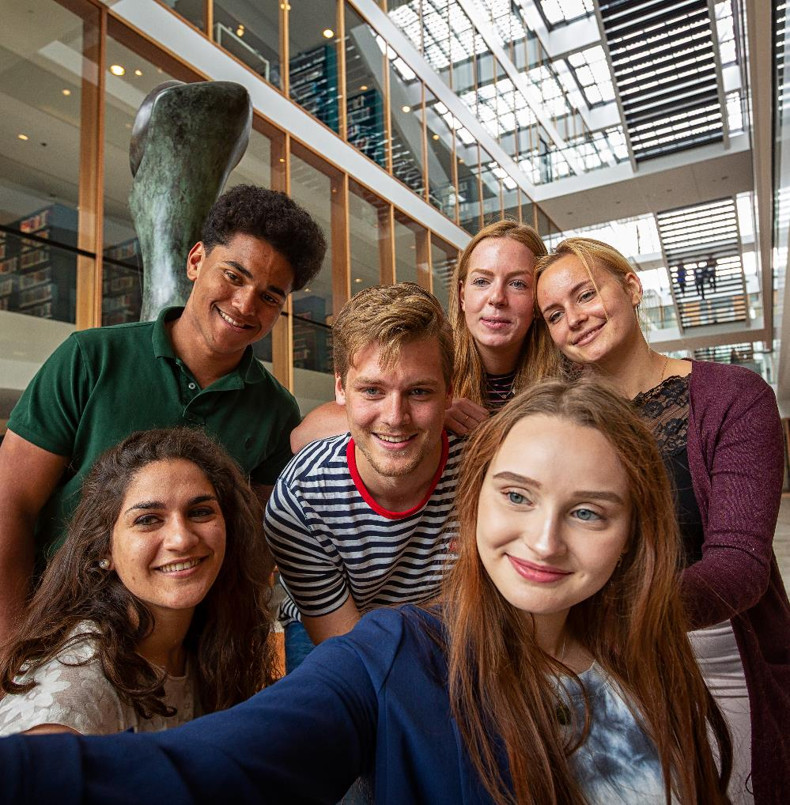
onderwijsaanbod
38 bacheloropleidingen
14 Engelstalig
61 masteropleidingen
8 Researchmasters
5 opleidingen Radboud Docenten Academie
4 postinitiële masters
38 Engelstalig
Notes:
Cijfers over 2023

Slide 33
‘Kwaliteit, binding en persoonlijk contact staan centraal
in onze onderwijsvisie.’

Slide 34
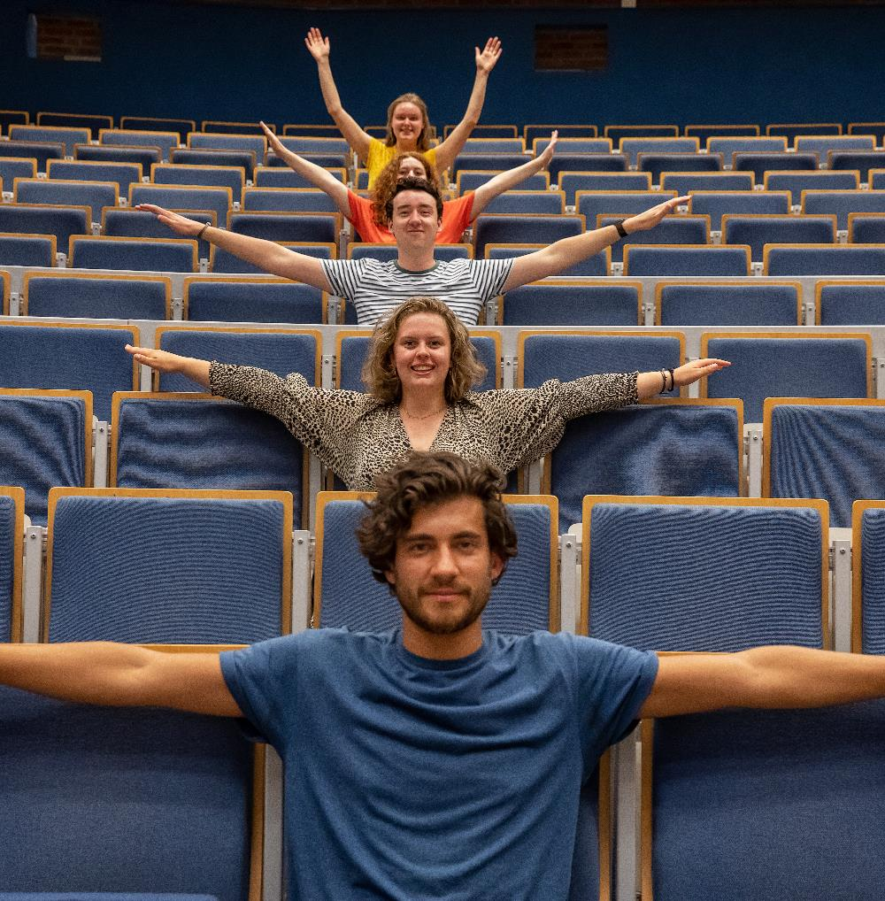
Studententevredenheid en studiesucces
Tweede beste brede, klassieke universiteit in Nederland (Keuzegids)
66,8% haalt bachelordiploma binnen 4 jaar
Studenten geven hun opleiding op de Radboud Universiteit gemiddeld een 3,95 (op een schaal van 5).
Notes:
Cijfers over 2023.

Slide 35
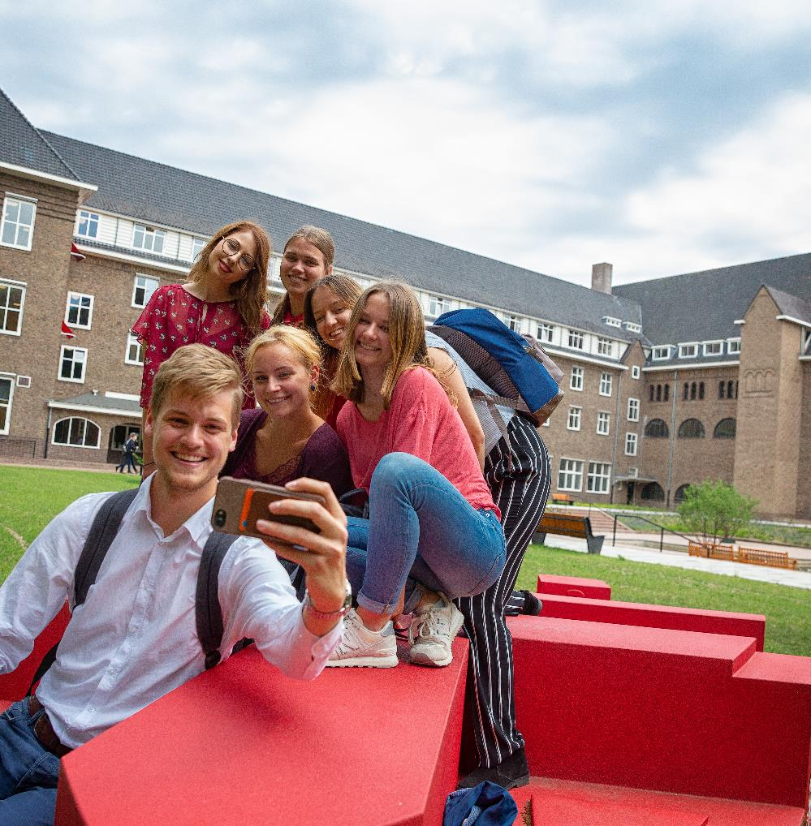
Onderwijs
Radboud Honours Academy
Radboud Career Service
Radboud Docenten Academie
Radboud in’to Languages
Radboud Summer School
Radboud Academy

Slide 36
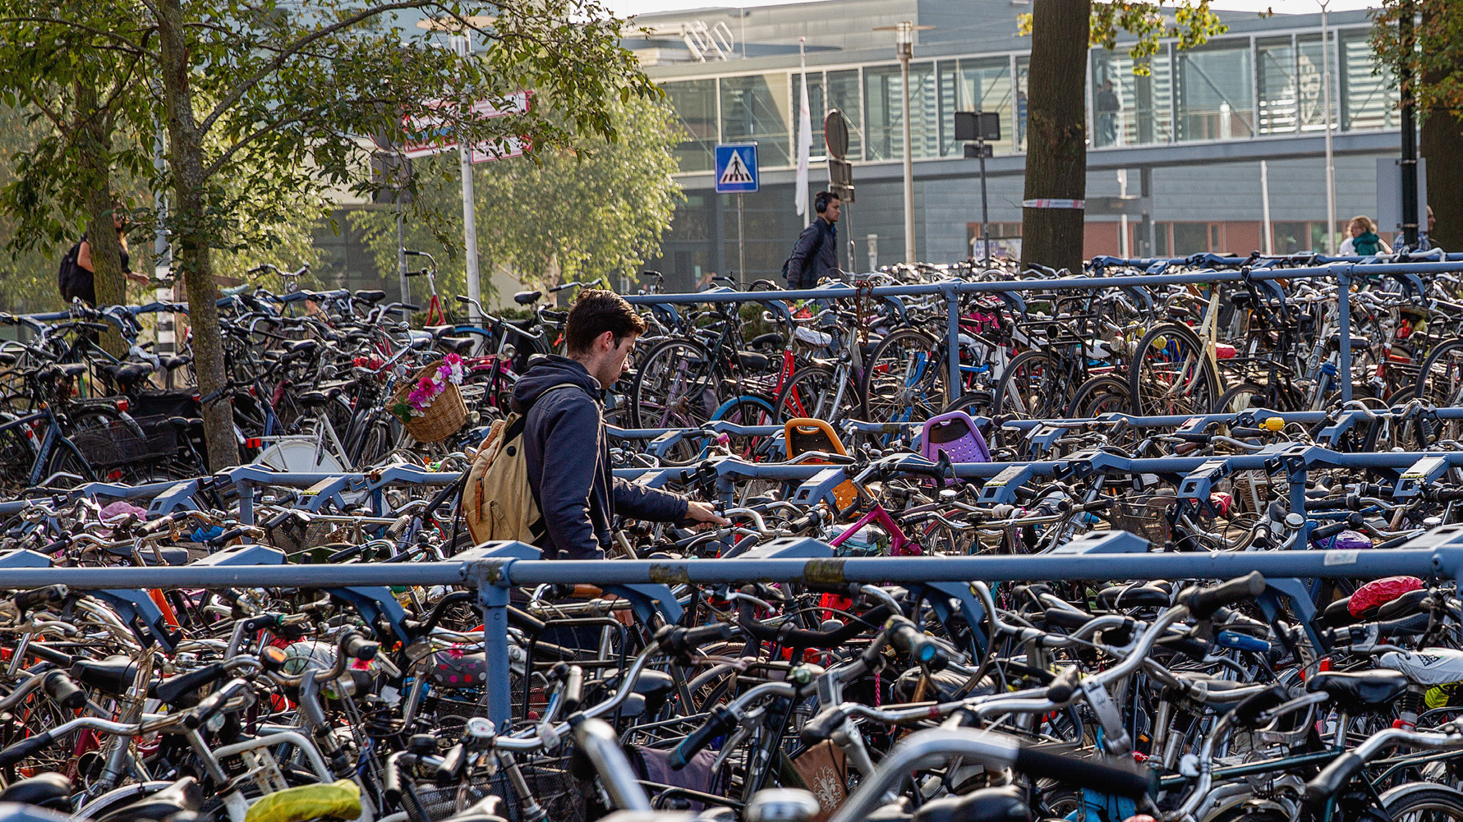
‘Onze campus nodigt uit
tot studeren, samenwerken
en ontmoeten’

Slide 37
onderzoek

Slide 38
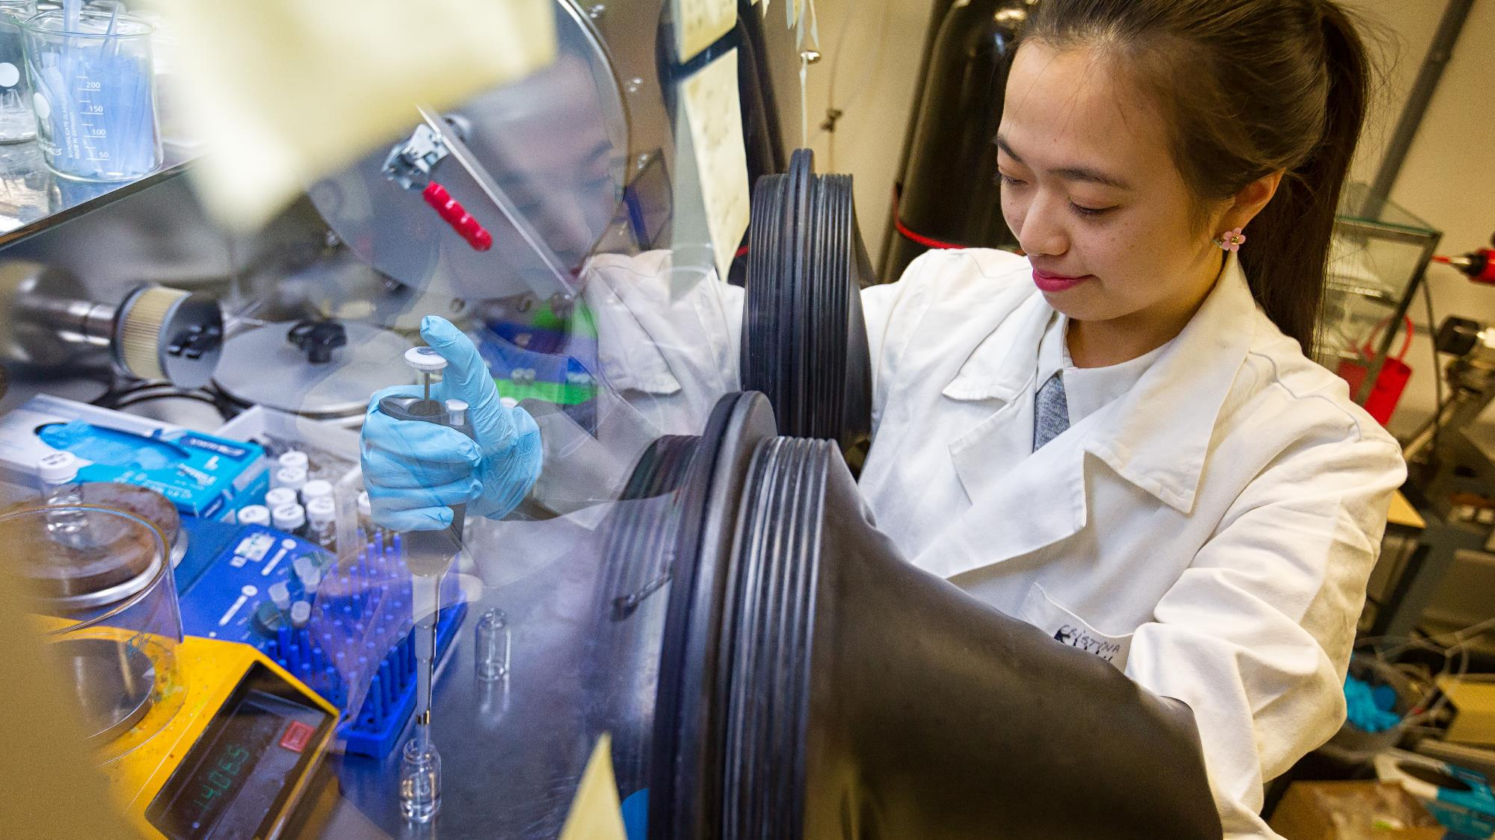
‘We stimuleren een open intellectueel klimaat, waarin medewerkers en studenten elkaar
inspireren en uitdagen.’

Slide 39
16 onderzoeksinstituten
Actief in alle onderzoeksrichtingen:
alfa, bèta en gamma
Multidisciplinair en interdisciplinair onderzoek
Prominente onderzoeksfaciliteiten:
Donders Institute for Brain, Cognition and Behaviour
High Field Magnet Laboratory
Max Planck Institute for Psycholinguistics

Slide 40
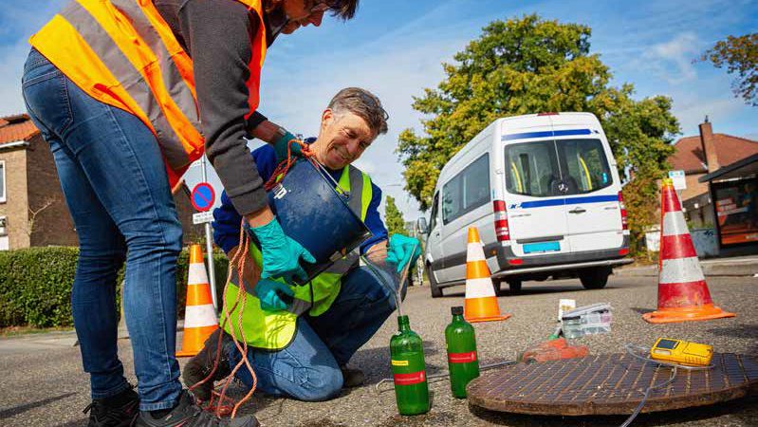
‘Ons scala aan disciplines maakt dat we bijdragen aan antwoorden
op uiteenlopende
maatschappelijke vraagstukken.’

Slide 41

ERC synergy grants
Meer dan 100 ERC-grants toegekend aan de Radboud Universiteit in de afgelopen tien jaar:
ERC Synergy Grants (6)
ERC Advanced Grants (25)
ERC Consolidator Grants (26)
ERC Starting Grants (47)
ERC Proof of Concept Grants (5)
Notes:
De European Research Council (ERC) geeft beurzen aan de beste onderzoekers van Europa. Wetenschappers van de Radboud Universiteit ontvingen ERC-grants in verschillende categorieën. In totaal zijn er meer dan 100 ERC-grants toegekend aan de Radboud Universiteit in de afgelopen tien jaar.

Slide 42
‘Onze universiteit investeert in
unieke onderzoeks-faciliteiten van internationale betekenis.’

Slide 43

We dagen je uit om samen
met ons de grens op te zoeken.
En er overheen te denken.
Je bent nodig.

Slide 44
A significant impact

Slide 45
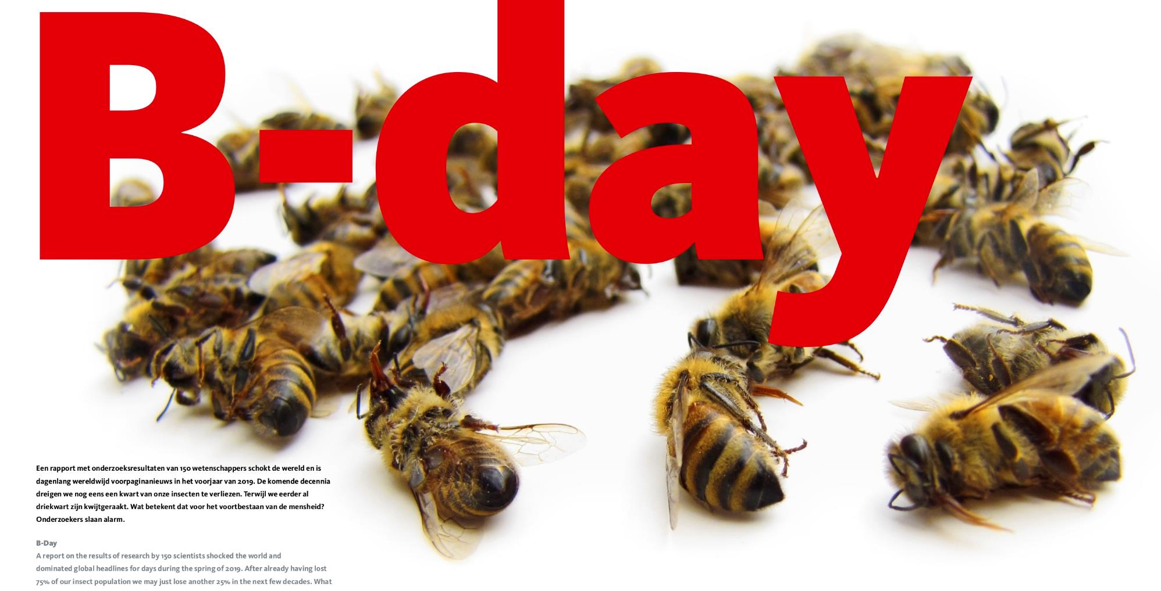

Slide 46
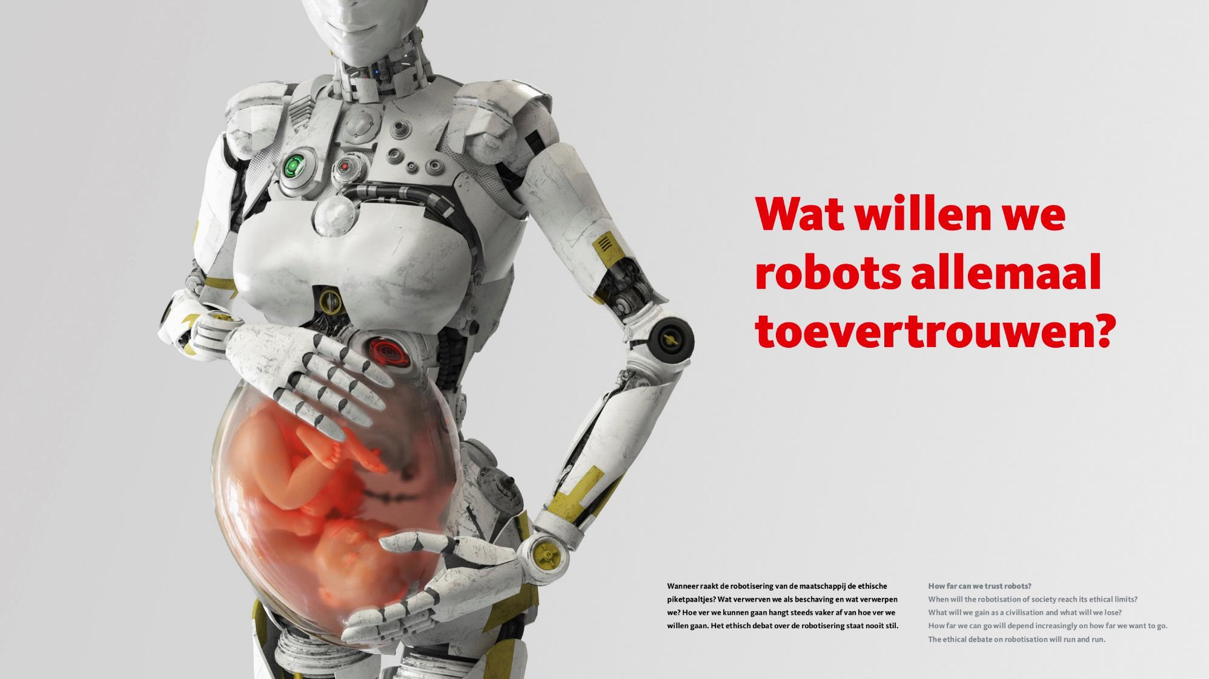

Slide 47


Slide 48
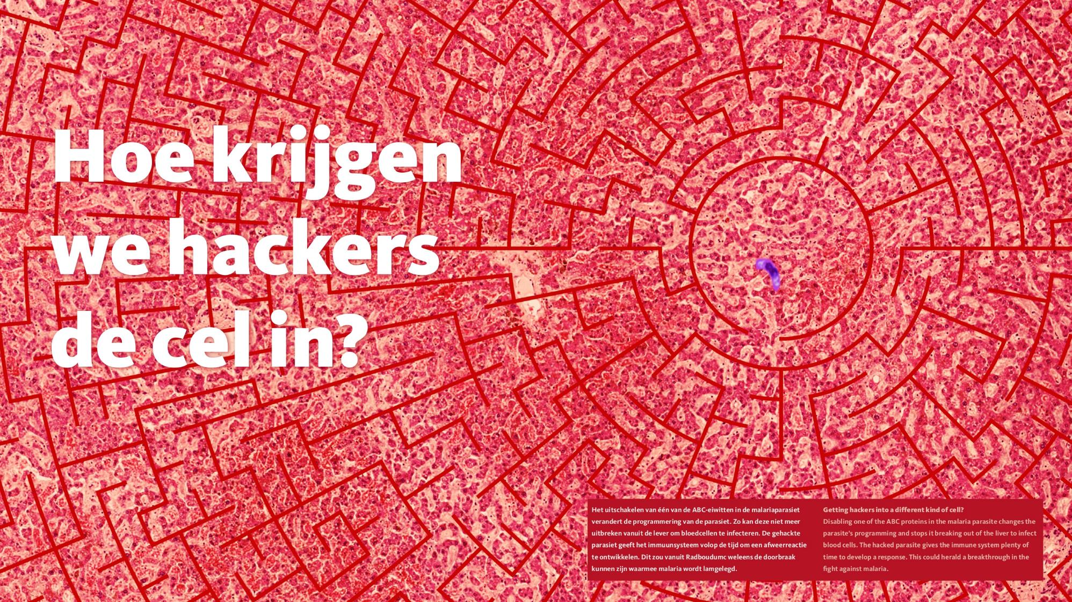

Slide 49
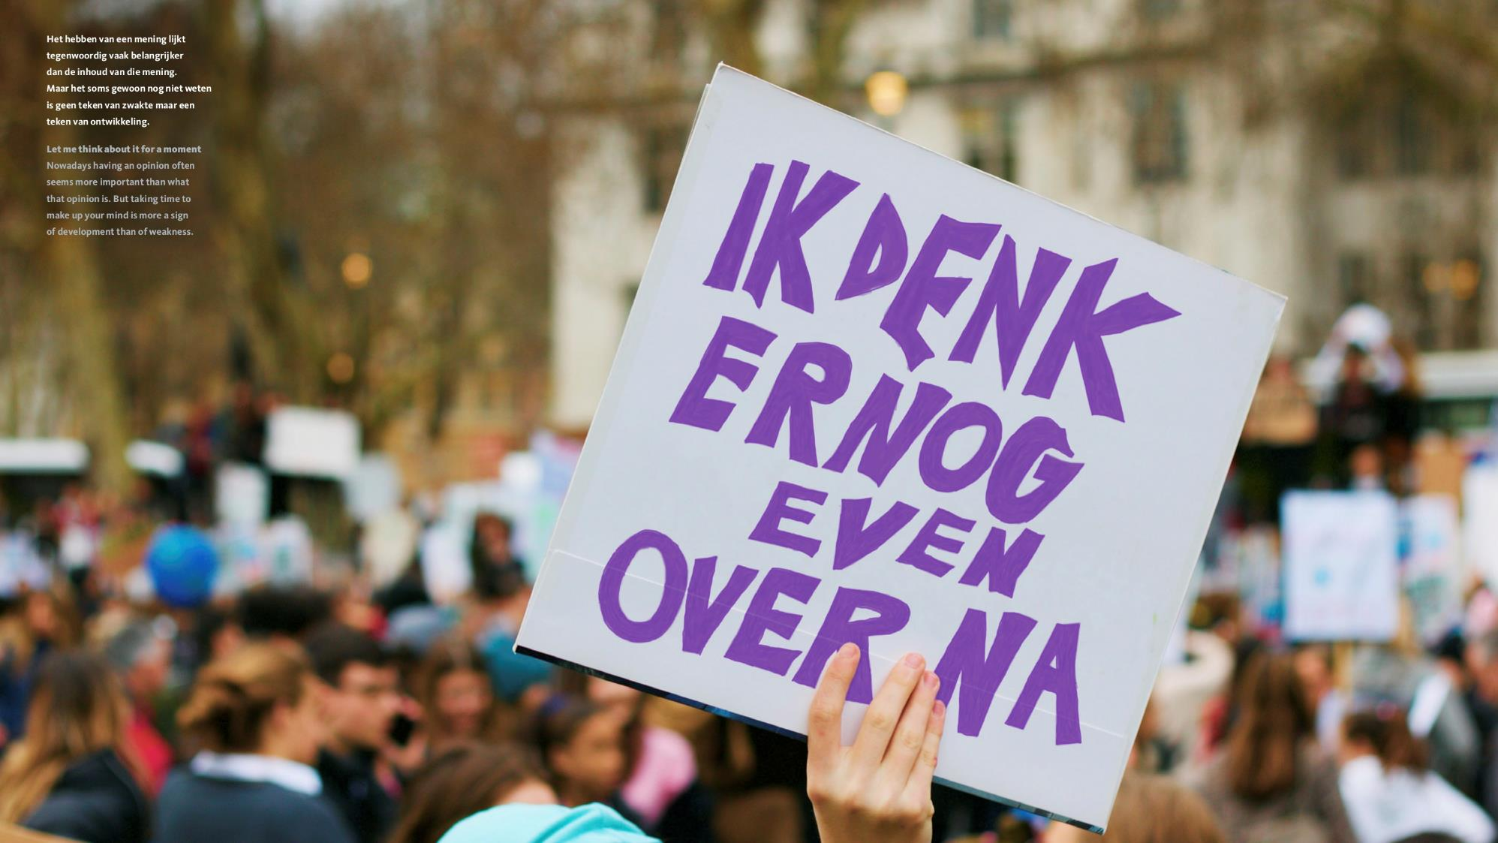

Slide 50


Slide 51
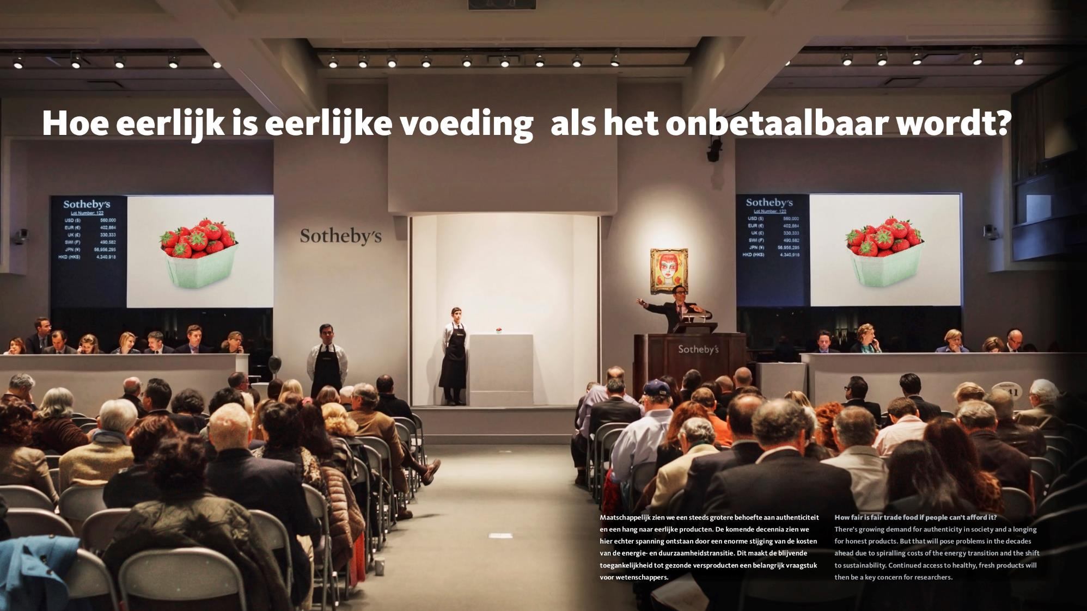

Slide 52
Onze speerpunten
Notes:
Om een impuls te geven aan bepaalde thema’s binnen de strategie, werken we met verschillende programma’s en initiatieven die extra stimulans en verandercapaciteit creëren.

Slide 53
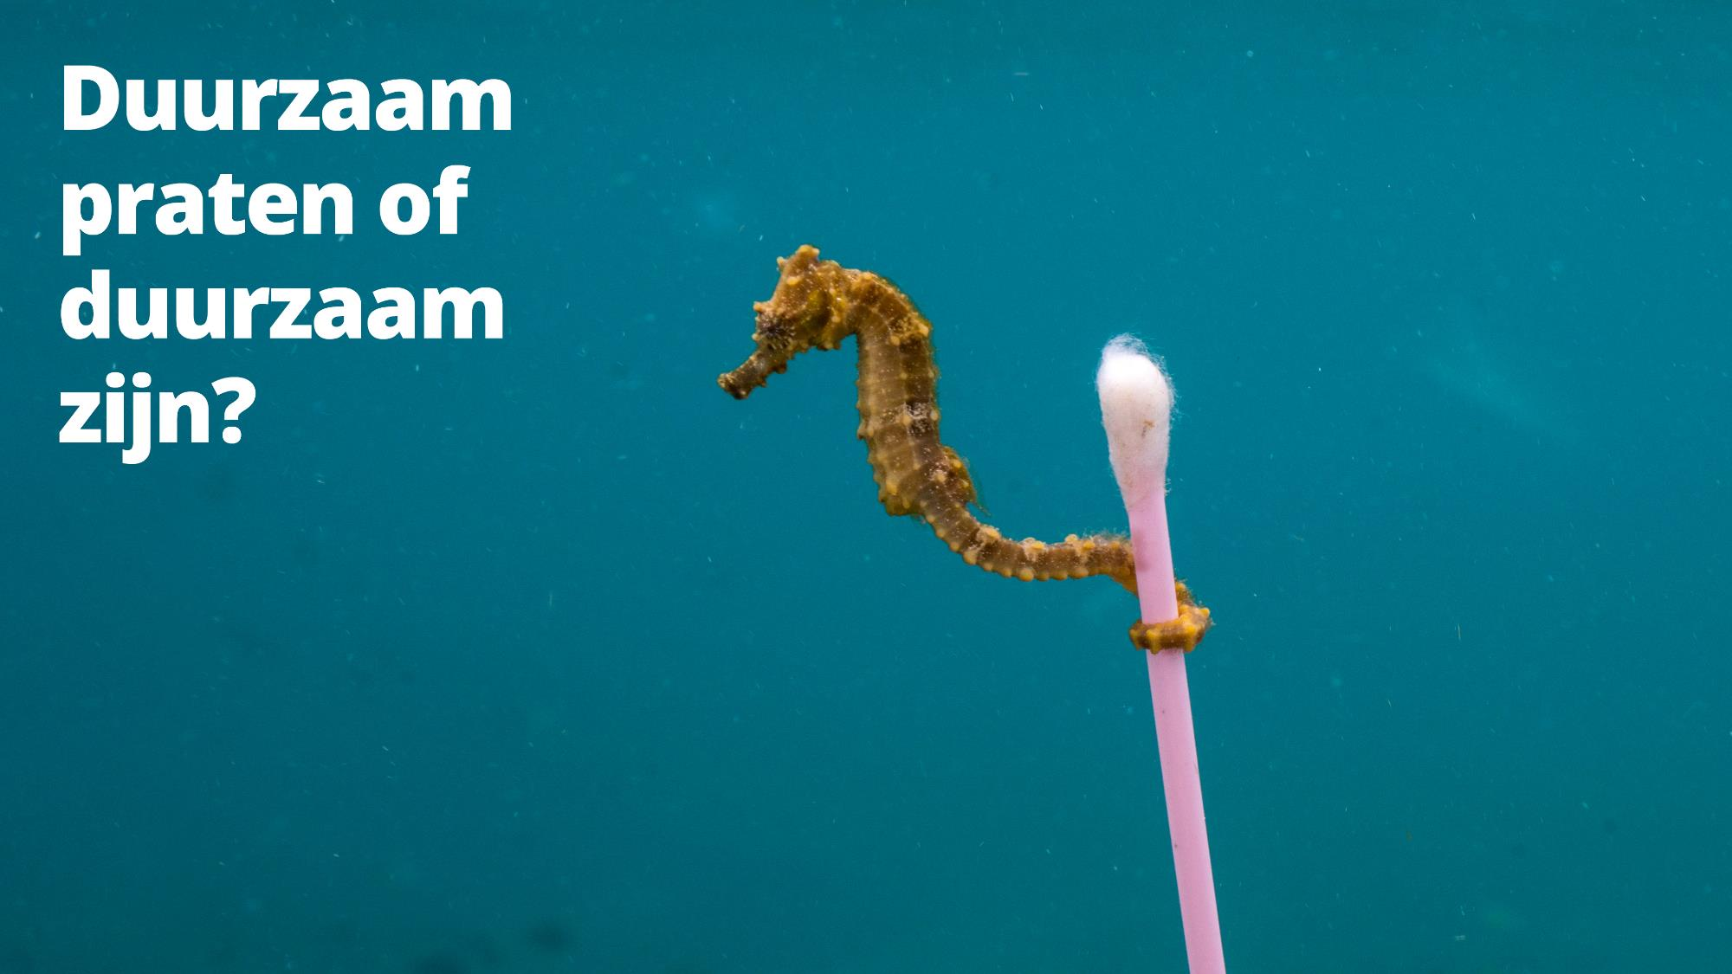
Notes:
Duurzaam
Een wereld waar we steeds meer van vragen, vraagt om mensen die deze aarde beter achterlaten dan ze haar aantreffen.
We geven duurzaamheid een prominente plek in onderwijs, onderzoek en bedrijfsvoering. Studenten komen in hun opleiding in aanraking met vraagstukken rondom duurzaamheid. De campus wordt steeds duurzamer. En we willen, ook via ons onderzoek, bijdragen aan de duurzame ontwikkelingsdoelen van de Verenigde Naties.

Slide 54
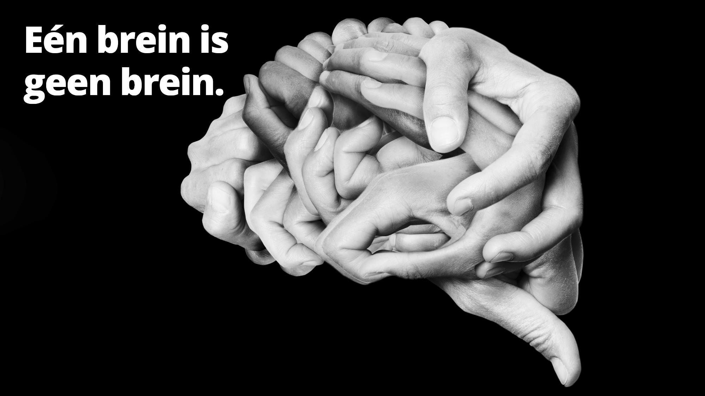
Notes:
Interdisciplinair
De uitdagingen van tegenwoordig zijn complexer en dynamischer dan ooit. Dat vraagt in alle gevallen samenwerking tussen verschillende disciplines om te komen tot duurzame en effectieve oplossingen. Waar disciplines elkaar raken ontstaat denkkracht.
We zijn een brede universiteit en bieden op onze compacte campus ruimte aan een dynamisch palet aan onderzoekzwaartepunten. Die veelzijdigheid én kleinschaligheid biedt kansen voor samenwerking. Masterstudenten krijgen niet alleen onderwijs in hun eigen vak, maar leren ook omgaan met vraagstukken die een bredere blik vereisen. En we stimuleren discipline-overstijgend onderzoek, waarbij studenten zo veel mogelijk worden betrokken.

Slide 55
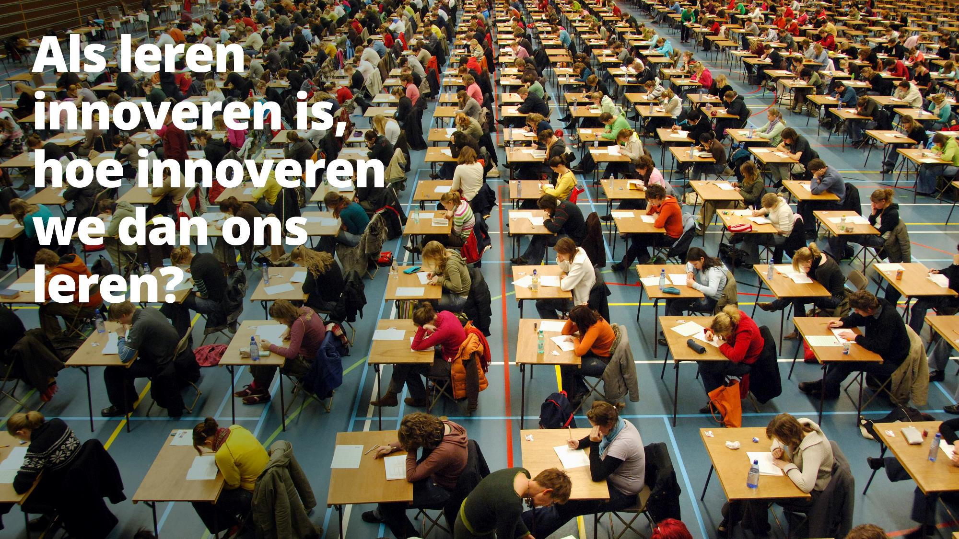
Notes:
Innoveren en leren
Iets nieuws proberen, ontdekken hoe dat werkt, onderzoeken, ervan leren. Zo komt onderwijs tot vorm, zo dragen we bij.
Met het Radboud Teaching and Learning Centre wil de Radboud Universiteit ontmoeting, inspiratie en samenwerking tussen onderwijsgevers faciliteren en stimuleren om zo samen de kwaliteit van het onderwijs te versterken. Drie kernactiviteiten staan centraal: onderwijsontwikkeling en –innovatie, de continue ontwikkeling van de docent en het onderzoeken van (wetenschappelijk) onderwijs en leren.

Slide 56

Notes:
Leven lang ontwikkelen
Om mee te gaan en mee te doen in een wereld die steeds nieuwe vragen stelt, moet je je blijven ontwikkelen na je studie.
Onze studenten leren tijdens hun studie ook hoe zij hun kennis en vaardigheden kunnen blijven ontwikkelen, op een manier die het beste bij hen past. Want je bent niet ‘klaar’ als je afstudeert. Ontwikkelen kan een leven lang. Daarvoor leggen we de basis tijdens bachelor- en masteropleiding. En we bieden een breed scala aan mogelijkheden om te blijven leren via Radboud Academy.

Slide 57
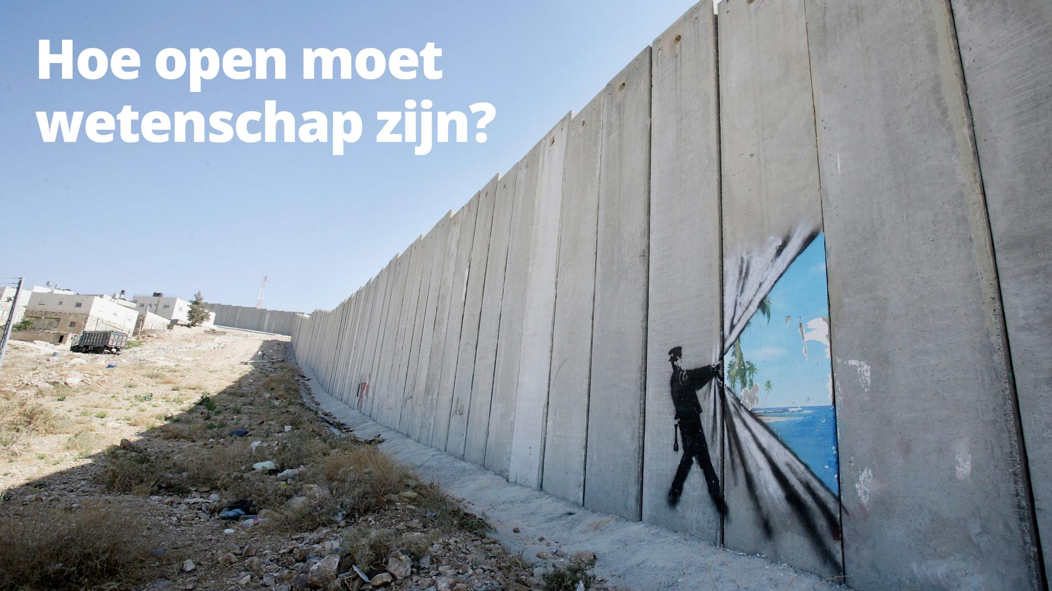
Notes:
Open Science
Onderzoek dat met publieke middelen is gefinancierd, behoort bij te dragen aan de samenleving en zo veel mogelijk publiek toegankelijk te zijn. Open access publiceren en het toegankelijk maken van onderzoeksgegevens passen bij onze maatschappelijke verantwoordelijkheid.
Open Science gaat niet alleen over open access en publicaties, maar ook over hergebruik en opslag van data. Wij ondersteunen onze onderzoekers hierbij. Onze ambitie met betrekking tot Research Data Management is dat de data behorend bij alle publicaties vindbaar, toegankelijk, verwerkbaar en herbruikbaar worden opgeslagen. Vindbaarheid en toegankelijkheid en de bijbehorende infrastructuur en ondersteuning hebben de komende jaren sterk de aandacht van ons programma voor onderzoeksdatamanagement. Daarmee willen we nationaal en internationaal een rol van betekenis spelen.

Slide 58

Notes:
Taalvaardig
Hoe genuanceerd je iets schrijft of zegt, hoe precies je formuleert, doet ertoe. Taal is een uiting van denkkracht en dus een belangrijk fundament voor wetenschap en onderwijs. Wie in een gemeenschappelijke taal de kern weet te raken, kan mensen inspireren, werelden openen en verbinden.
We leiden onze studenten op tot communicatief krachtige academici die goed zijn voorbereid op de arbeidsmarkt. We zijn een meertalige universiteit en ondersteunen medewerkers en studenten daarin, bijvoorbeeld door het bieden van taaltoetsen en trainingen om op niveau te komen en blijven.

Slide 59

Notes:
Imprinting change
Radboud University advocates for change. We embrace more diversity, equality and inclusion. Let us make an imprint that is a legacy that we can all be proud of. We are all responsible for this change.

Slide 60
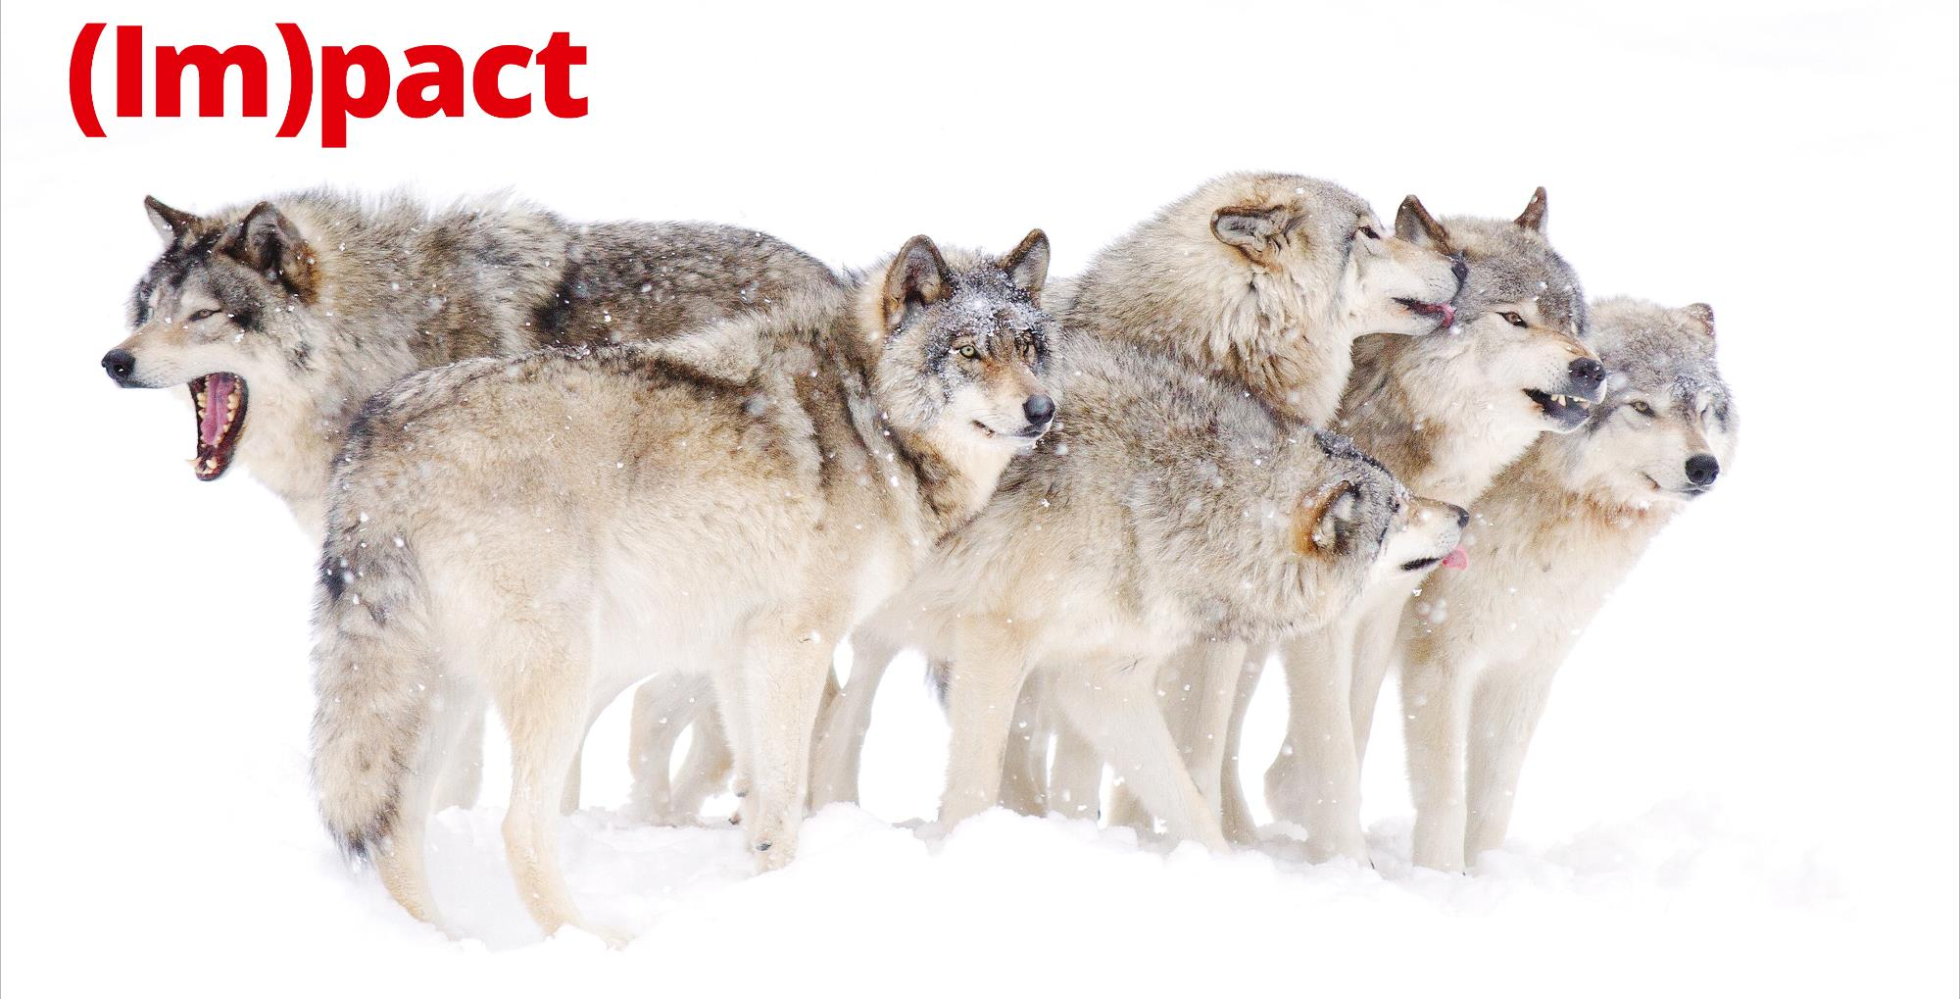
(Im)pact
Notes:
(Im)pact
De wereld staat voor grote uitdagingen die vragen om mondiale transities. Europa kan hierin het voortouw nemen, maar dit lukt alleen als we nauw samenwerken en barrières doorbreken. Teamwork is essentieel voor het vinden van oplossingen. Wij kunnen hieraan bijdragen door een strategische partner te zijn op het hoogste niveau. Met onze gemeenschappelijke waarden delen wij een collectieve verantwoordelijkheid voor het bereiken van significante impact.

Slide 61
Notes:
Een wereld waar we steeds meer van vragen, vraagt om mensen die willen bijdragen. Vanuit een eigen specialiteit, voor een gezamenlijk doel.

Slide 62





Contact
www.ru.nl
@radbouduniversity
@radbouduniversiteit
@radboud_uni
@radboud_uni
@radboud university

Slide 63
Bedankt

